Slide 1


Главное управление МЧС России по Самарской области
Порядок действий
при чрезвычайных ситуациях
1

Slide 2
1. ОБМОРОЖЕНИЕ
2

Slide 3
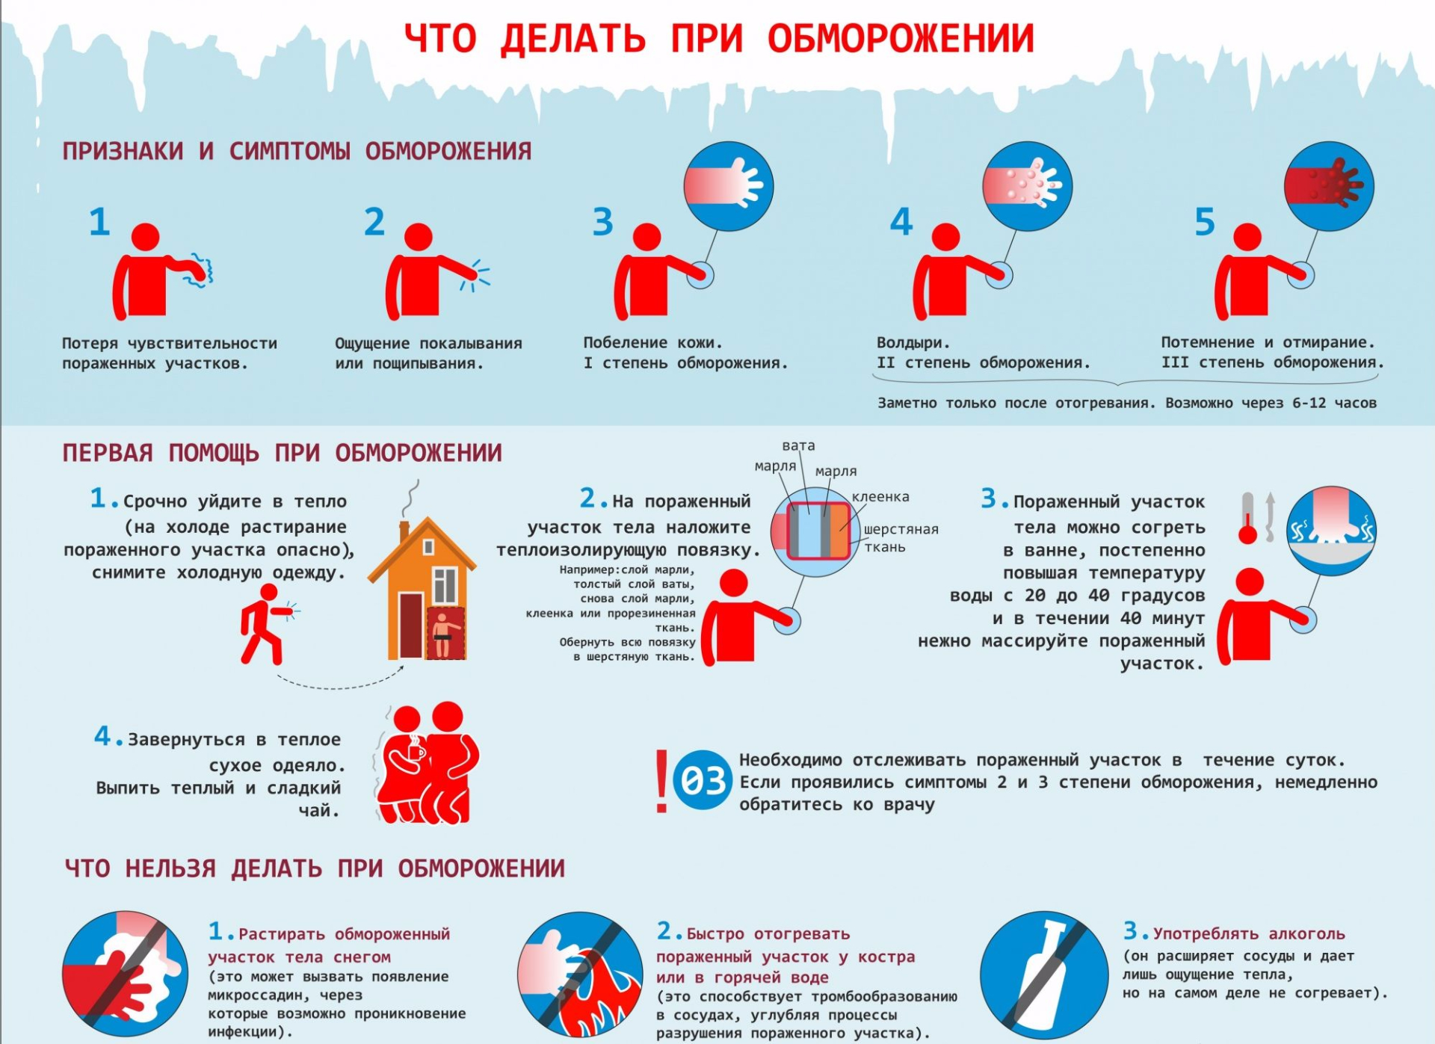
3

Slide 4
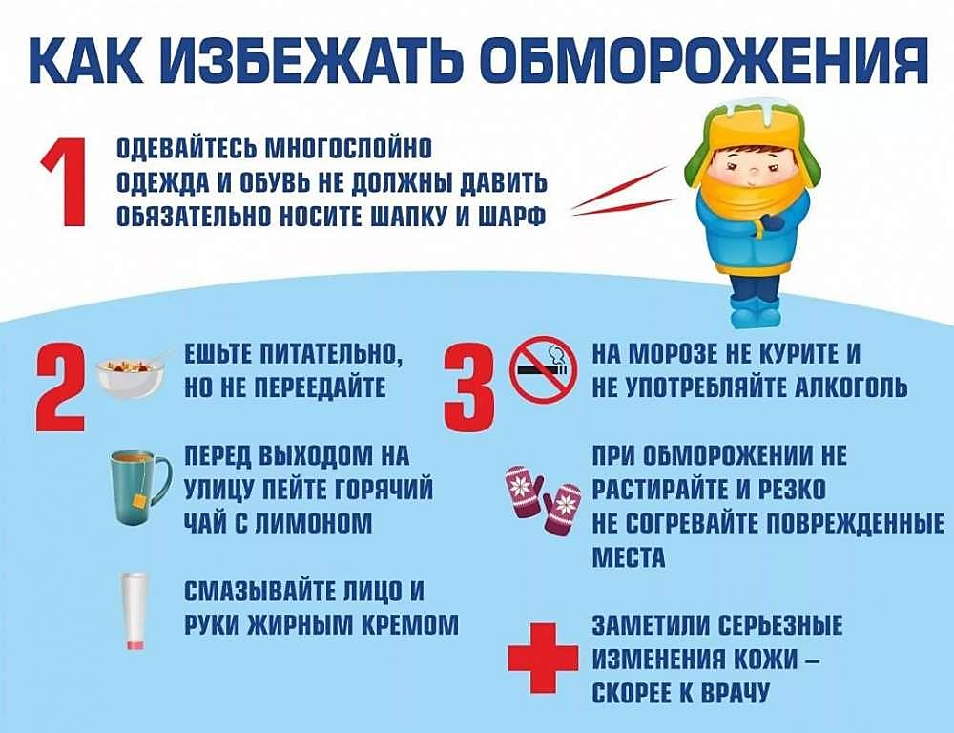
4

Slide 5
2. ПРАВИЛА ПОВЕДЕНИЯ НА ЛЬДУ
5

Slide 6

6

Slide 7
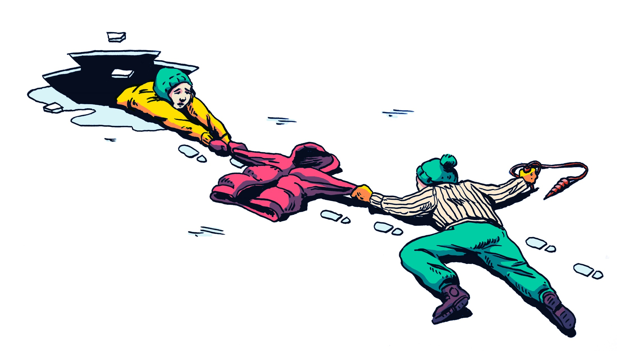
Что делать, если нужна Ваша помощь
7

Slide 8
3. НАВОДНЕНИЕ (паводок)
8

Slide 9
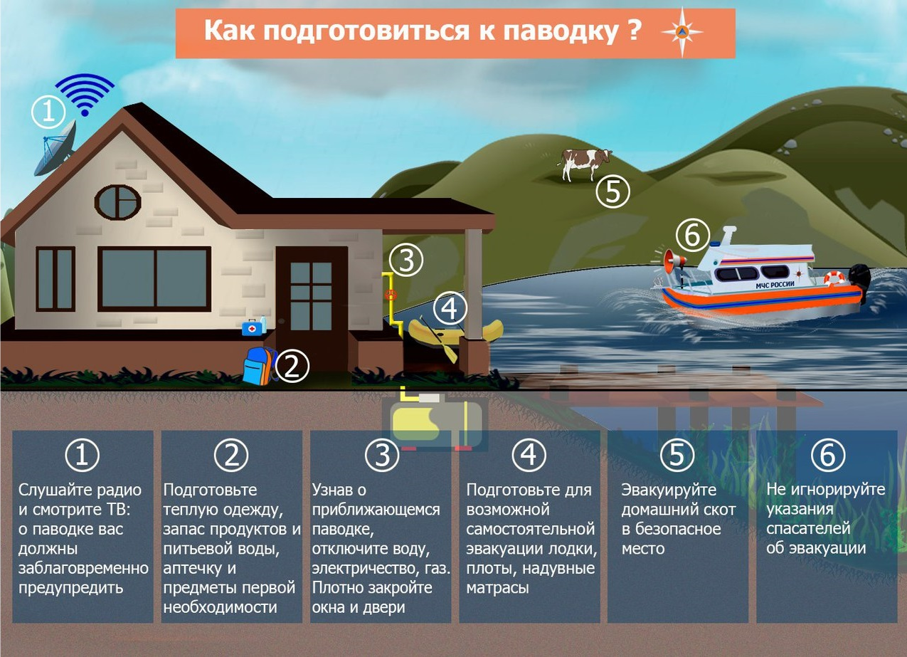
9

Slide 10
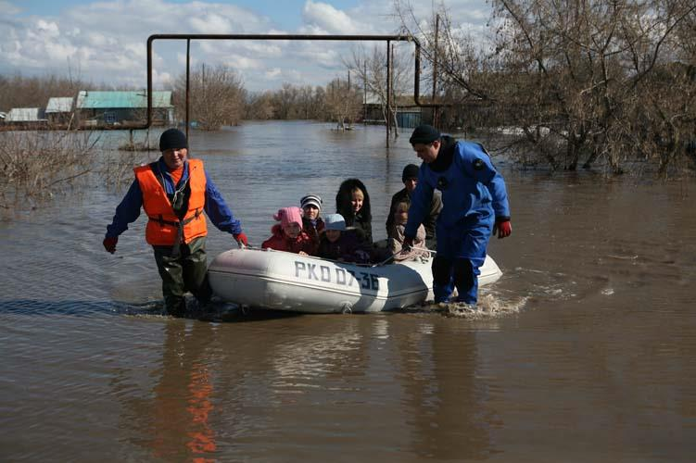
Действия во время эвакуации
При эвакуации, без паники и суеты, с соблюдением мер предосторожности, необходимо переходить в плавательное средство. При этом необходимо неукоснительно соблюдать требования безопасности, не допускать перегрузки плавсредств.
Во время движения не покидайте установленных мест, не садитесь на борта, строго выполняйте требования экипажа.
10

Slide 11
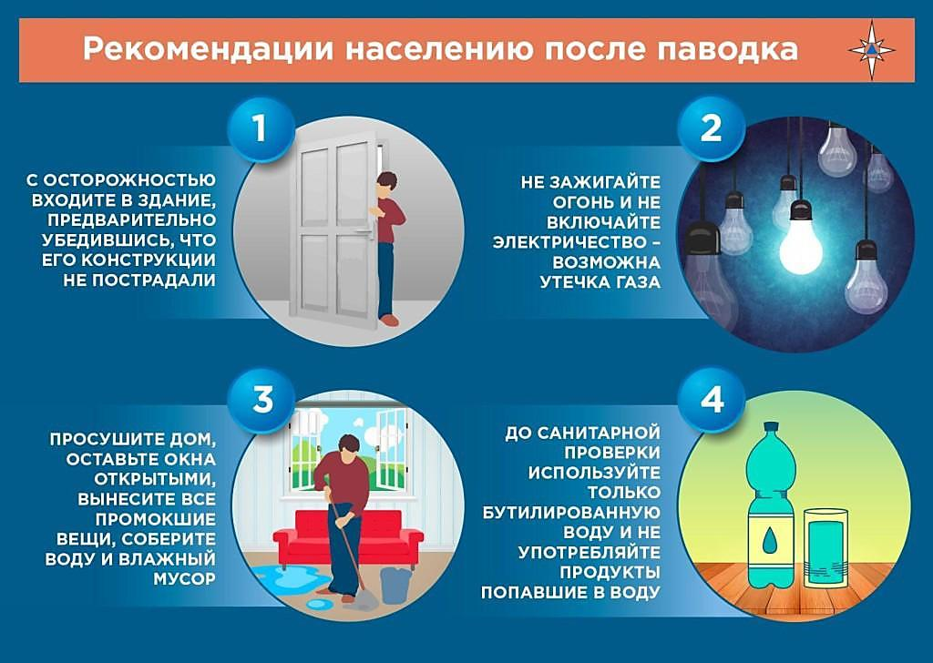
11

Slide 12
4. УРАГАН
12

Slide 13
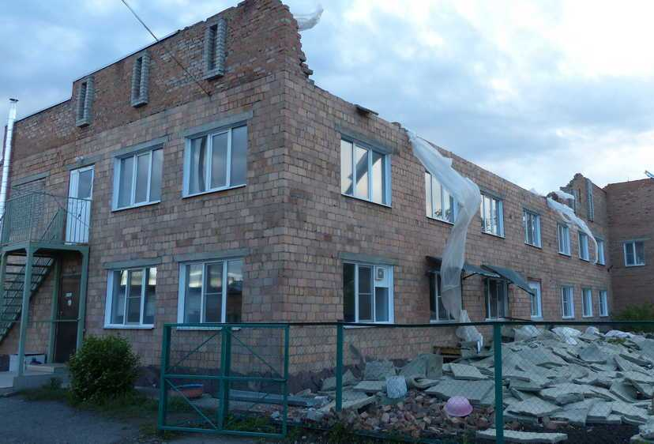
Школа в с. Андросовка после урагана (2008 год)
13

Slide 14
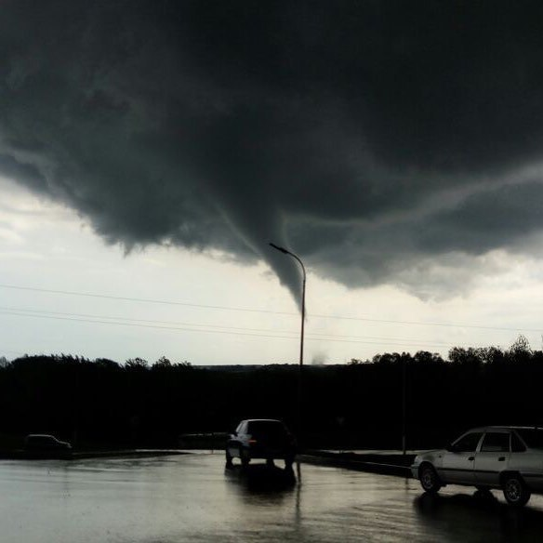
Смерч около с. Селейкино (2017 год)
14

Slide 15
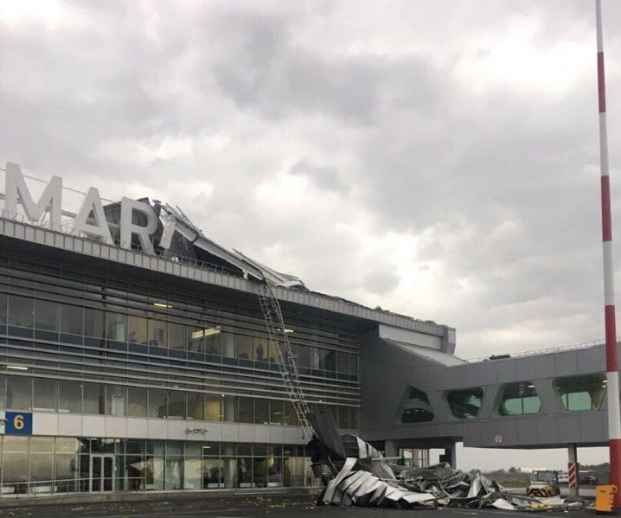
Аэропорт Курумоч после урагана (июнь 2018 года)
15

Slide 16
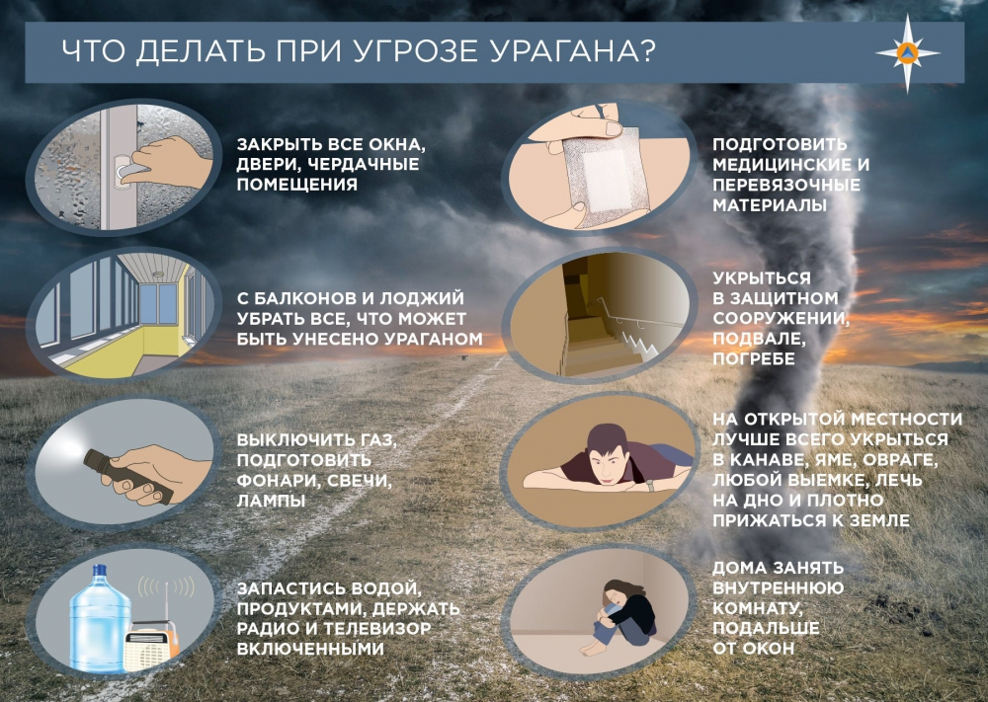
16

Slide 17
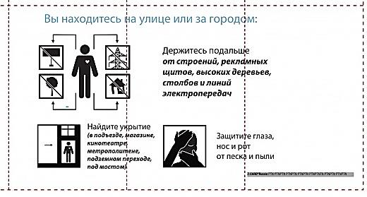
Правила спасения от урагана на улице
17

Slide 18
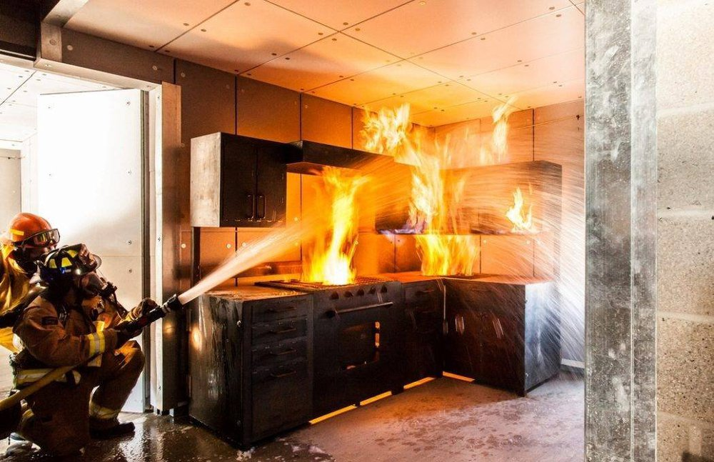
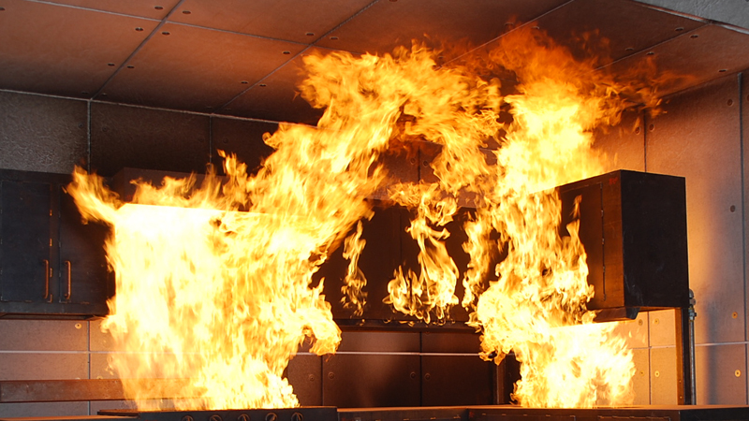
Действия при пожаре
О возникновении пожара немедленно сообщите по телефонам «01», «101». Вызывая пожарно-спасательные подразделения, нужно четко сообщить название населенного пункта или района, название улицы, номер дома, этаж, где произошел пожар. Нужно толково разъяснить, что горит: квартира, чердак, подвал, коридор, склад, ферма или что-то другое. Объяснить, кто звонит, назвать номер своего телефона.
Если у вас в доме нет телефона, и вы не можете выйти из дома или квартиры, откройте окно и зовите на помощь криками «Пожар!», привлеките внимание прохожих.
18

Slide 19
Действия при пожаре
Если очаг загорания небольшой, то четкими и уверенными действиями его можно погасить.
Помните: в доме всегда есть средства, позволяющие потушить пожар, - одеяла, грубая ткань, а также ведра и другие емкости для воды.
При этом:
нельзя открывать окна и двери, т.к. приток свежего воздуха поддерживает горение. Нужно избегать создания сквозняков и сильного притока воздуха в помещение, где возник пожар, т.к. при этом будет сильно распространяться огонь. Поэтому нужно ограничить открывание окон и дверей, а также не разбивать оконных стекол.
нельзя тушить водой электроприборы, включенные в сеть.
Прежде всего, загоревшийся электроприбор необходимо отключить от сети, т.е. вынуть вилку из розетки, а затем залить водой.
Если вы видите, то необходимо срочно покинуть помещение и помочь выйти людям из помещения. В помещении необходимо выключить электричество и газ. В первую очередь необходимо покинуть помещения, где в условиях пожара больше всего угрожает опасность их жизни, а также из верхних этажей здания.
19

Slide 20
Действия при пожаре
При пожаре дым скапливается в верхней части помещения, поэтому при сильном задымлении необходимо нагнуться или лечь на пол, т. к. ядовитые продукты горения с теплым воздухом поднимаются вверх, накрыв нос и рот мокрым носовым платком или полотенцем, и двигаться на четвереньках или ползком к выходу вдоль стены, чтобы не потерять направление.
При загорании одежды необходимо обернуть пострадавшего плотной тканью или пальто, одеялом, лучше мокрым, или облить водой. Пламя можно также сбить, катаясь по земле, защитив прежде голову. Нельзя позволить пострадавшим бежать, пытаться срывать одежду. Необходимо предотвратить движение человека, вплоть до применения подножки. Для того чтобы полностью загасить пламя, устраните всякий приток воздуха под защитное покрытие.
Необходимо приложить влажную ткань к ожогам. Не трогайте ничего, что прилипло к ожогам, не допускается смазывать ожоги. Позвоните «03» и вызовите «Скорую помощь», а пока она едет – вынести человека на свежий воздух, освободив от стесняющей одежды, сделать искусственное дыхание и растирание тела. При ожогах не забинтовывать пострадавшего, а наоборот, снять с него одежду.
20

Slide 21
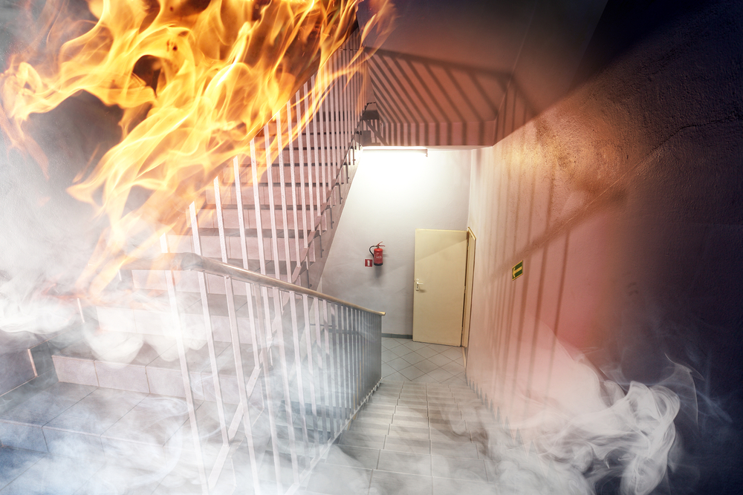
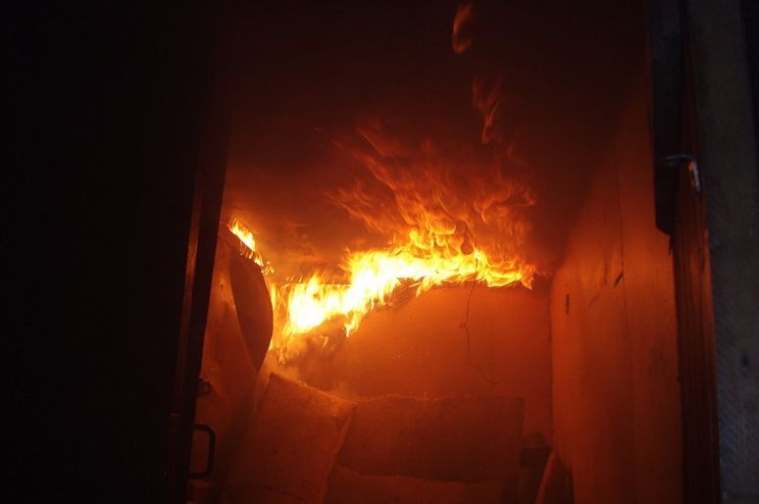
Действия при пожаре на лестничной площадке
Если лестница задымлена – надо быстро открыть находящиеся на лестничной клетке окна, либо выбить стекла, чтобы выпустить дым и дать приток свежего воздуха, а двери помещений, откуда проникает на лестницу дым, плотно прикрыть. Не пытайтесь выйти через задымленный коридор или лестницу (дым очень токсичен), горячие газы могут обжечь легкие. Если лестница окажется отрезанной огнем или сильно задымлена, то следует выйти на балкон или подойти к окну и привлечь внимание прохожих, предварительно как можно сильнее уплотнив дверь, через которую возможно проникание дыма.
21

Slide 22
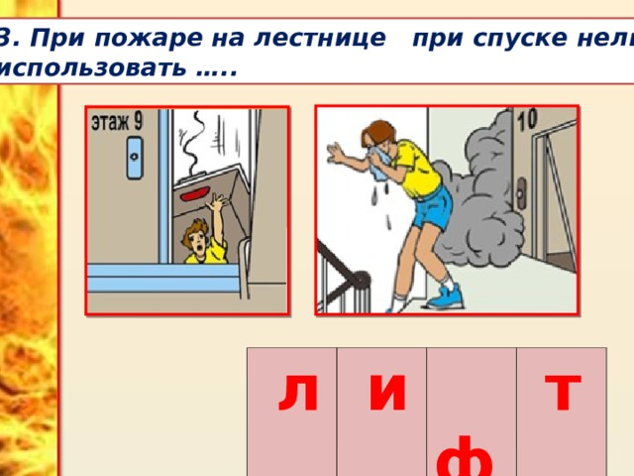
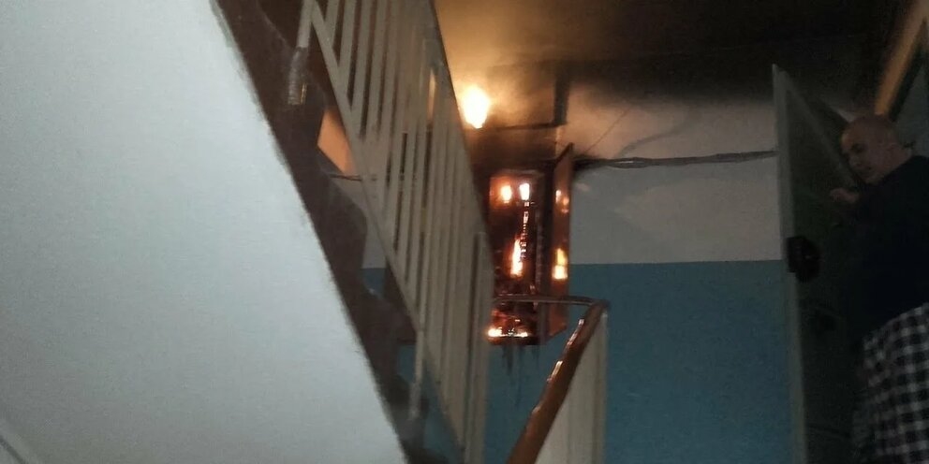
Действия при пожаре
Для этого необходимо использовать мокрую ткань или смоченные водой тряпки. Спасание следует выполнять по балконам, наружным стационарным, приставным и выдвижным лестницам. Спускаться по водосточным трубам и стоякам и с помощью связанных простыней крайне опасно и эти приемы возможны лишь в исключительных случаях. Недопустимо прыгать из окон здания, начиная с третьего этажа, т. к. неизбежны травмы, при пожаре категорически запрещается пользоваться лифтом.
22

Slide 23
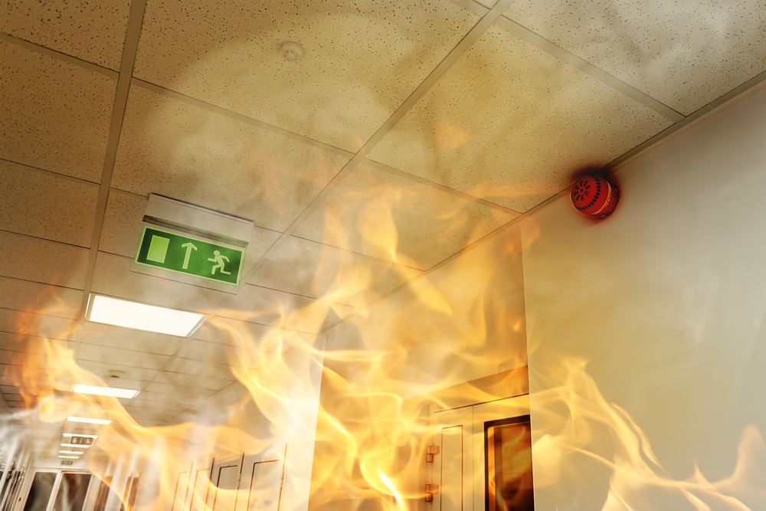
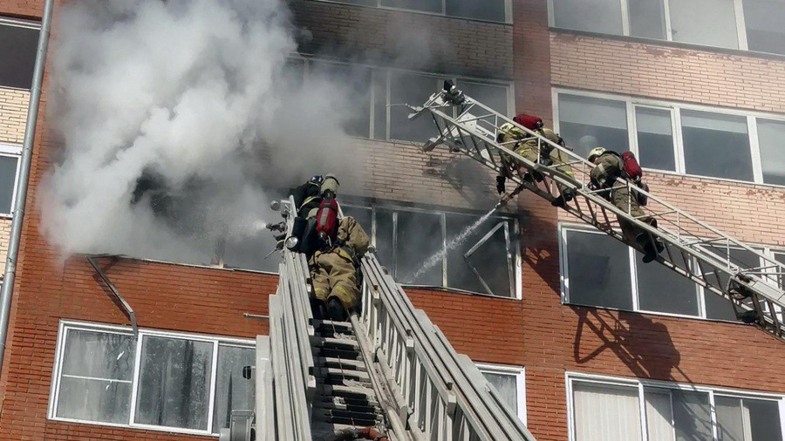
Действия при пожаре
Поливая водой полотно двери, можно достаточно долго увеличить время ее сопротивления огню. Если дым проник в помещение, старайтесь передвигаться ползком, т.к. около пола есть свежий воздух. Не паникуйте и не пытайтесь самостоятельно выбраться через окна или балкон на улицу, время прибытия пожарных подразделений в городских условиях занимает несколько минут.
Независимо от того, начался ли пожар у вас в квартире или в другой части вашего дома, предупредите пожарных по телефону, не считайте, что другие это уже сделали.
23

Slide 24
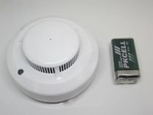
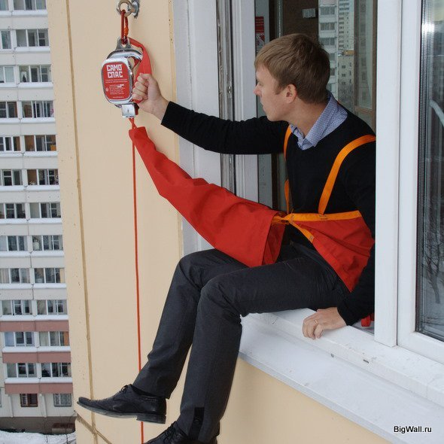
Действия при пожаре
Срабатывание автономного пожарного извещателя свидетельствует о наличии в помещении продуктов горения в опасной концентрации.
Эвакуацию нужно продолжать по пожарной лестнице или через другую квартиру, если там нет огня, использовав соответствующие средства спасения. Использование при эвакуации крепко связанных простыней, штор, веревок связано с риском для жизни и допустимо лишь тогда, когда нет иного выхода. Спускаться надо по одному, подстраховывая друг друга. Нельзя прыгать из окон (с балконов) верхних этажей зданий, так как статистика свидетельствует, что это заканчивается смертью или серьезными увечьями.
24

Slide 25
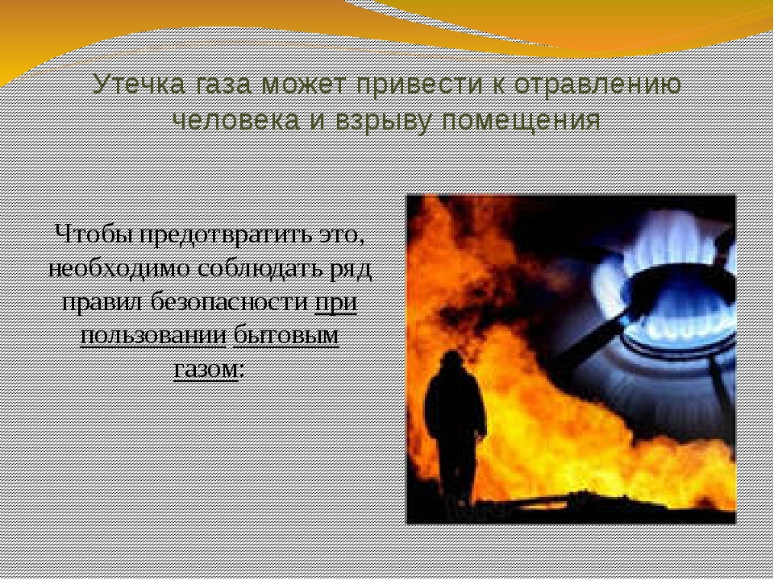
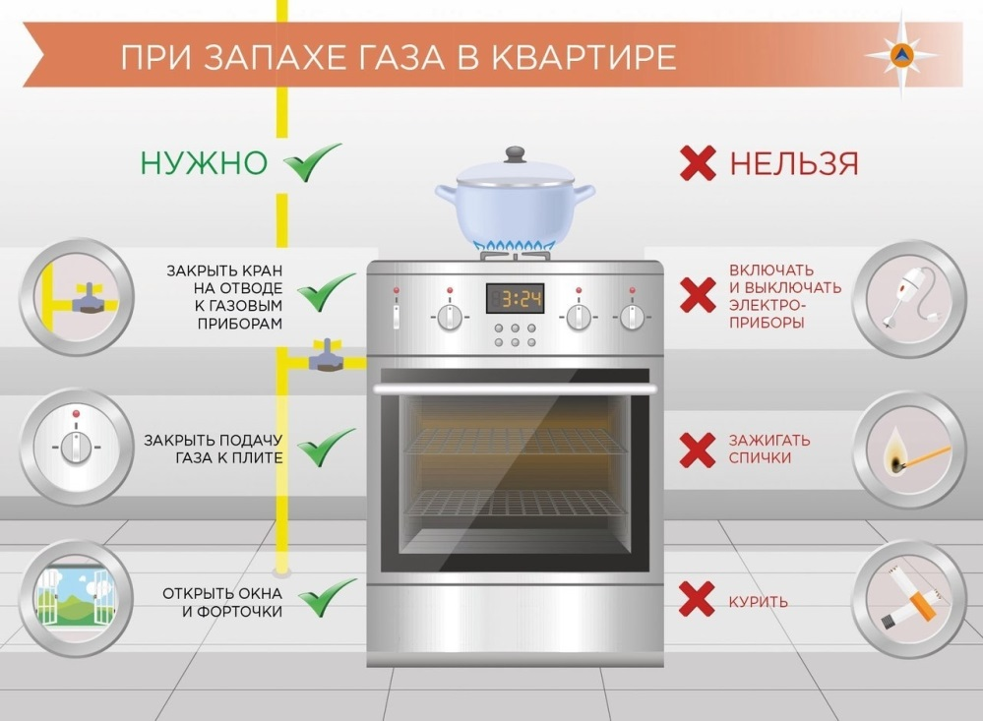
Действия при утечке газа
Не менее опасной ситуацией считается и сильный запах газа в помещении. Необходимо сразу же открыть окна и двери. Нельзя зажигать спички и включать электрический свет, т. к. малейшая искра способна вызвать взрыв и пожар. Необходимо перекрыть газовый кран и вызвать аварийную службу по телефону «04».
Если в горящих помещениях имеется газовая сеть, необходимо как можно быстрее отключить ее. При появлении запаха газа избегайте всяких действий, вызывающих появление искр и повышение температуры воздуха в помещении.
.
25

Slide 26
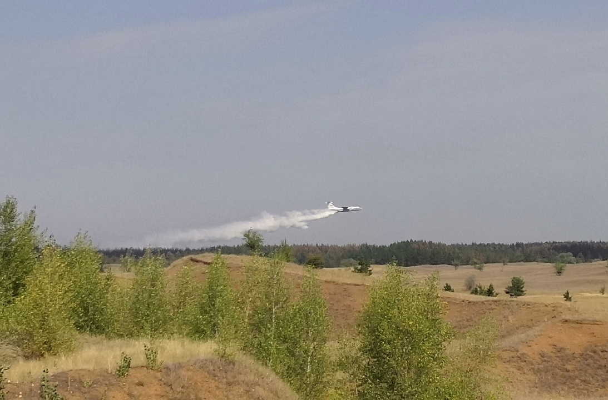
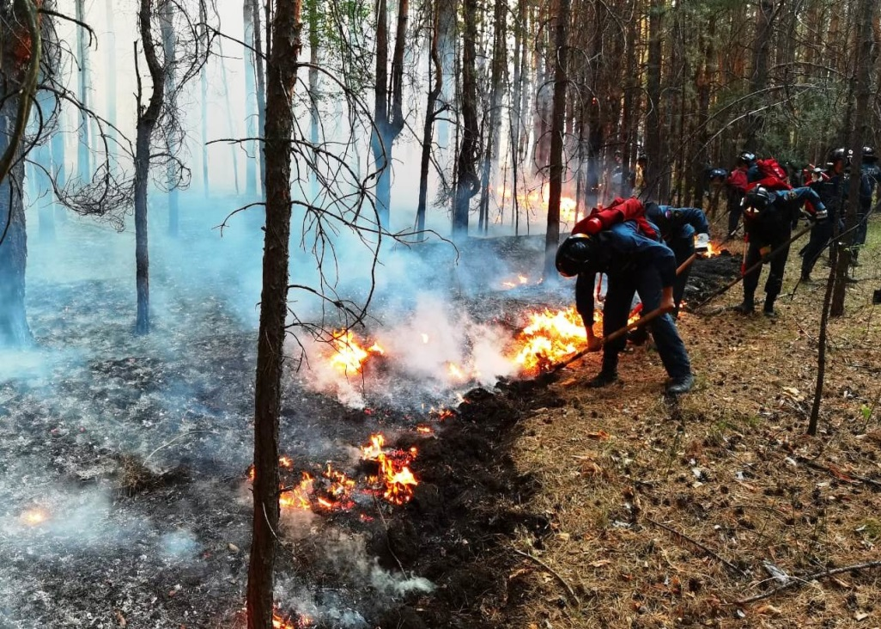
Действия при пожаре в лесу
.
В особый противопожарный режим (с 15.04.2021 по 15.10.2021) в лесу запрещается:
разводить костры, использовать мангалы, другие приспособления для приготовления пищи;
курить, бросать горящие спички, окурки, вытряхивать из курительных трубок горящую золу;
стрелять из оружия, использовать пиротехнические изделия;
оставлять в лесу промасленный или пропитанный бензином,
26

Slide 27
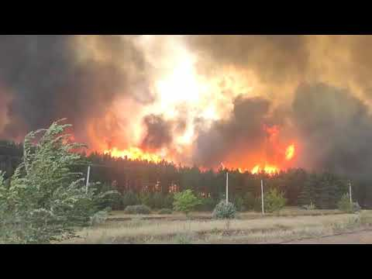
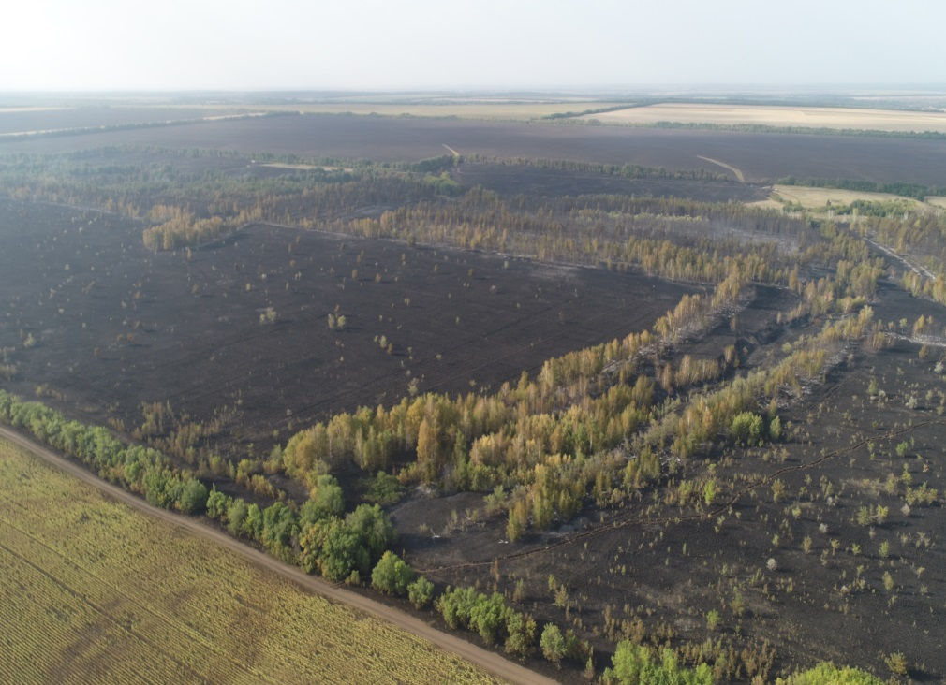
Действия при пожаре в лесу
.
керосином или иными горючими веществами обтирочный материал;
заправлять топливом баки работающих двигателей внутреннего сгорания,
выводить для работы технику с неисправной системой питания двигателя, а также курить или пользоваться открытым огнем вблизи машин, заправляемых топливом;
оставлять на освещенной солнцем поляне бутылки, осколки стекла, другой мусор, выжигать траву на полях.
27

Slide 28
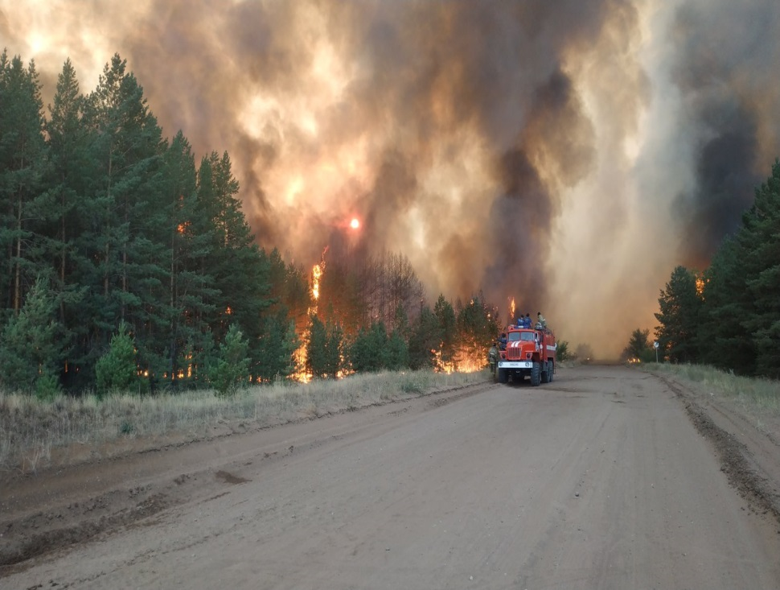
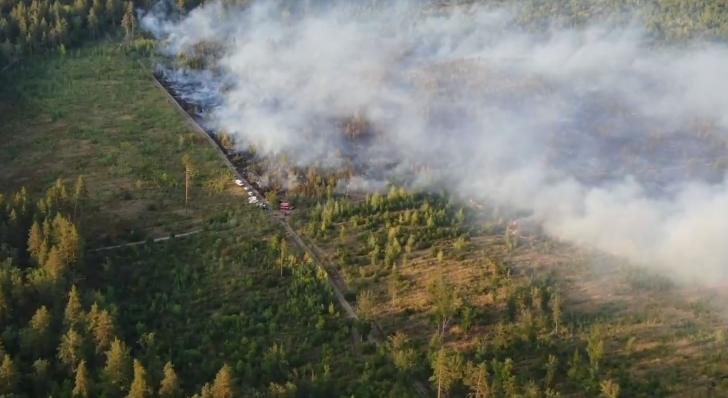
Действия при пожаре в лесу
.
Если у вас нет возможности своими силами справиться с локализацией и тушением пожара:
немедленно предупредите всех находящихся поблизости о необходимости выхода из опасной зоны;
организуйте выход людей на дорогу или просеку, широкую поляну, к берегу реки или водоема, в поле;
выходите из опасной зоны быстро, перпендикулярно направлению движения огня;
28

Slide 29
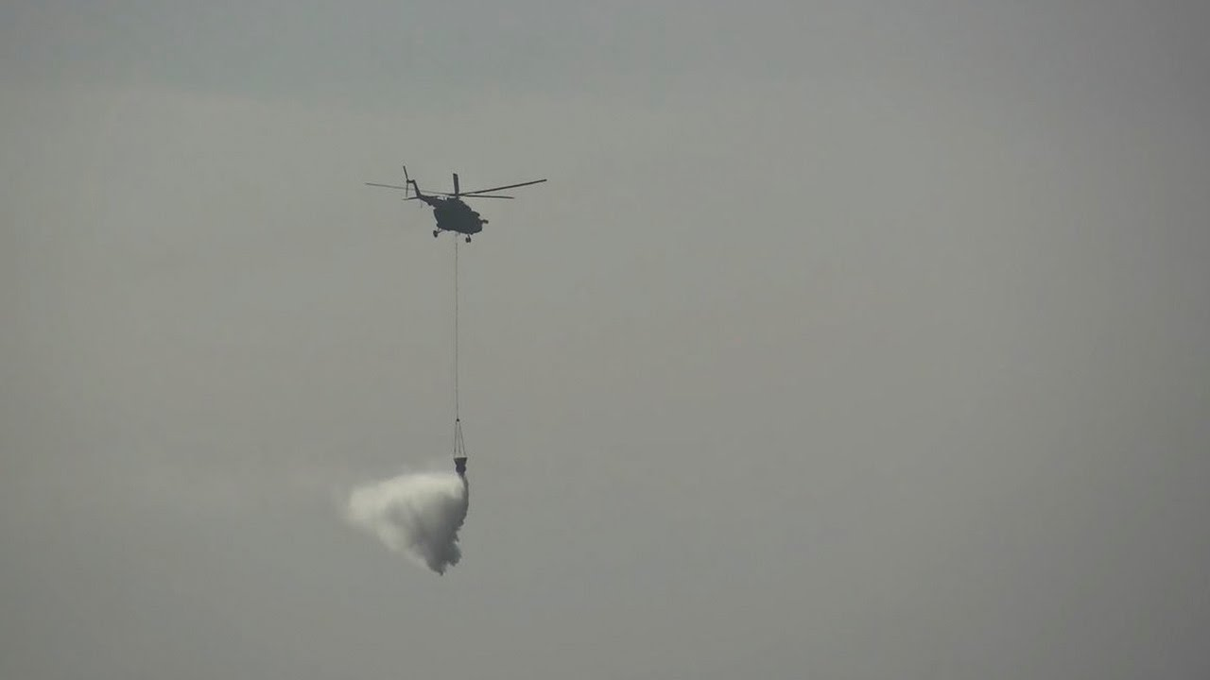
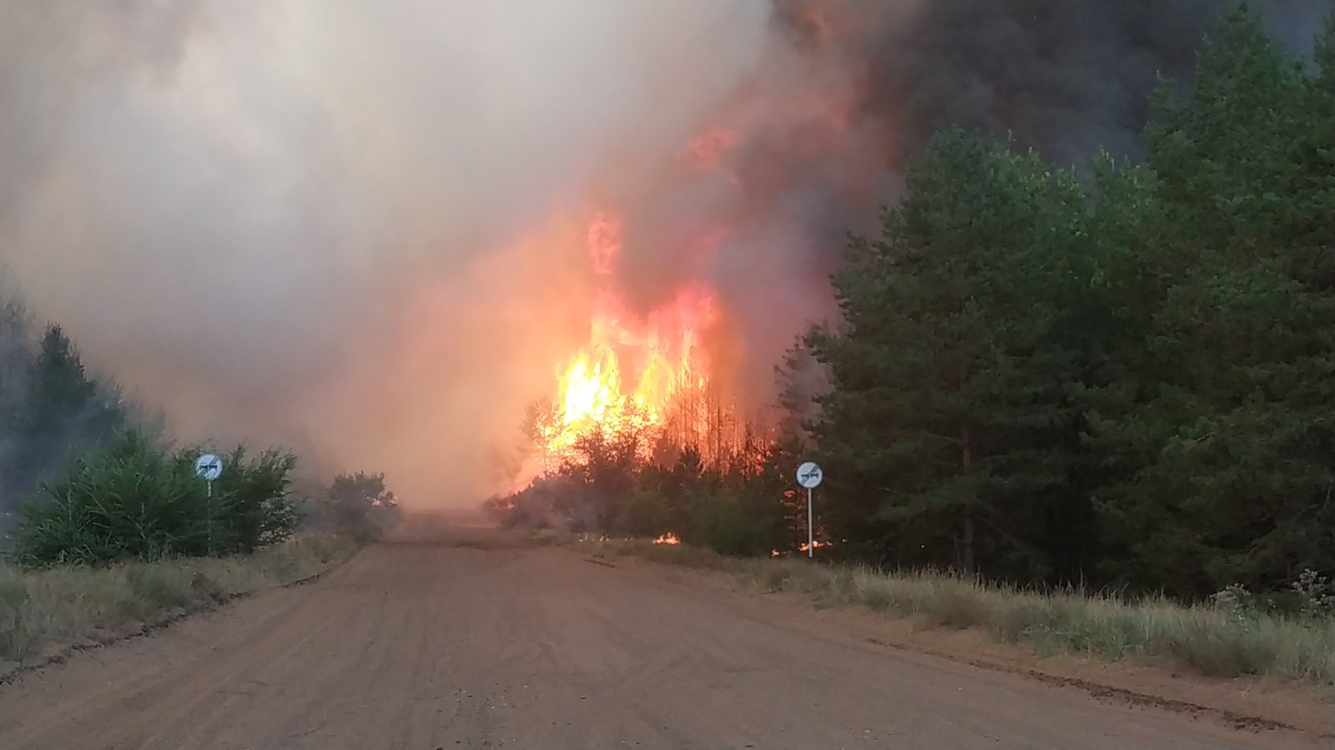
Действия при пожаре в лесу
если невозможно уйти от пожара, войдите в водоем или накройтесь мокрой одеждой;
оказавшись на открытом пространстве или поляне, дышите, пригнувшись к земле, - там воздух менее задымлен;
рот и нос при этом прикройте ватно-марлевой повязкой или тканью;
после выхода из зоны пожара сообщите о месте, размерах и характере в противопожарную службу, администрацию населенного пункта, лесничество.
.
29

Slide 30
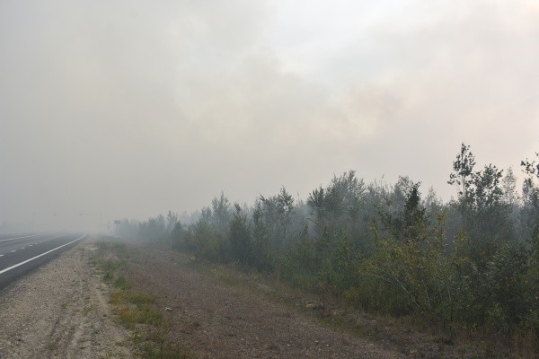
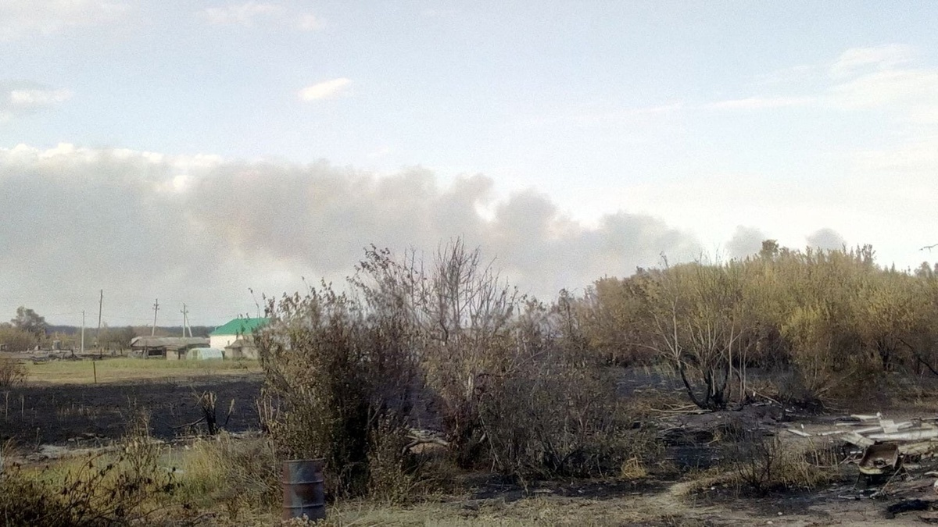
Действия при приближении огня к населенному пункту
При приближении огня к населенному пункту:
поместите документы, ценные вещи в безопасное, доступное место;
подготовьте к возможному экстренному отъезду транспортные средства;
наденьте хлопчатобумажную или шерстяную одежду, при себе имейте: перчатки, платок, которым можно закрыть лицо, защитные очки или другие средства защиты глаз;
подготовьте запас еды и питьевой воды;
30

Slide 31
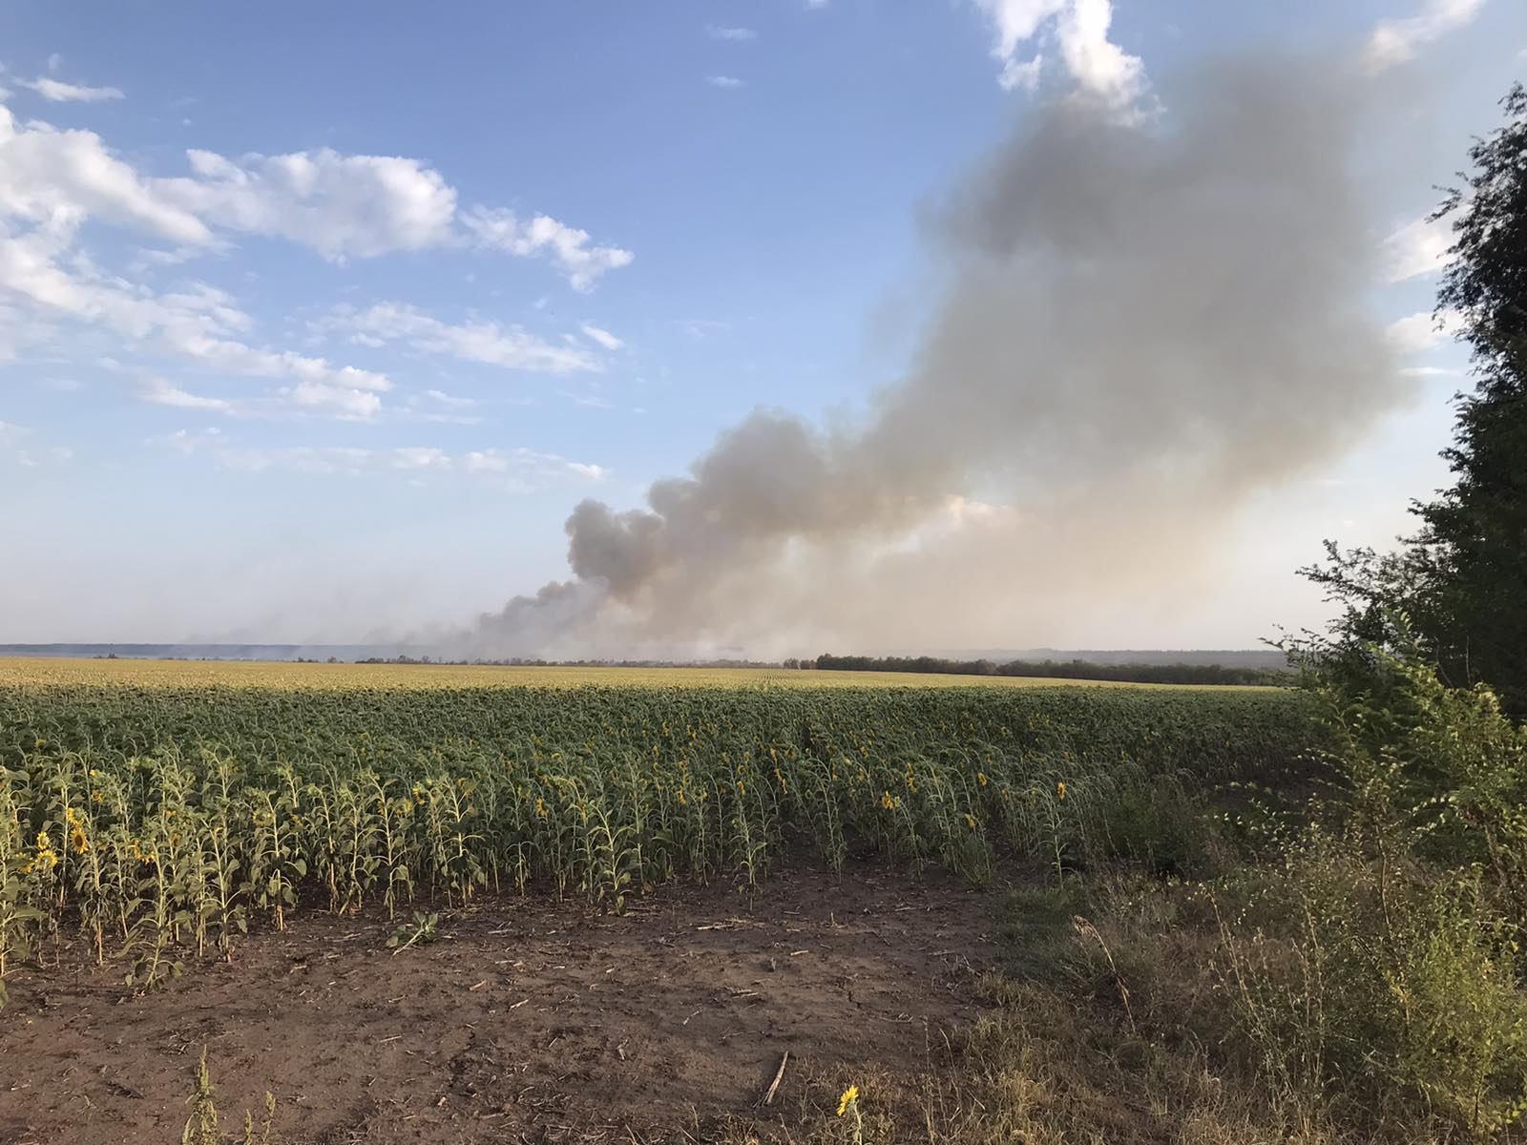
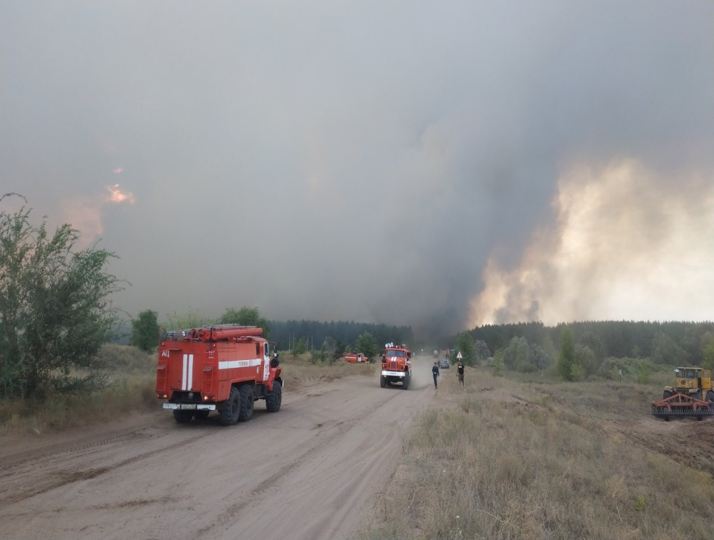
Действия при приближении огня к населенному пункту
внимательно следите за информационными сообщениями по телевидению и радио, средствами оповещения, держите связь со знакомыми в других районах вашей местности;
избегайте паники;
Если вы обнаружили очаги возгорания, необходимо позвонить в по телефону «01» с мобильного «101».
31

